Slide 1
Quantificazione dei livelli di espressione in RNA-seq, un compito non banale!
Il numero di reads per gene/trascritto è dipendente da:
Il livello di espressione
La lunghezza del trascritto
La profondità di sequenziamento

Slide 2

Le basi della quantificazione dei livelli di espressione in RNA-seq
Allineare le reads con un genoma/trascrittoma di riferimento
Contare le reads allineate per ogni gene/trascritto
Convertire le conte in livelli di espressione relativi
I parametri di mapping sono importanti, ma ancora più importanti sono le strategie con cui gestire/convertire le conte

Slide 3
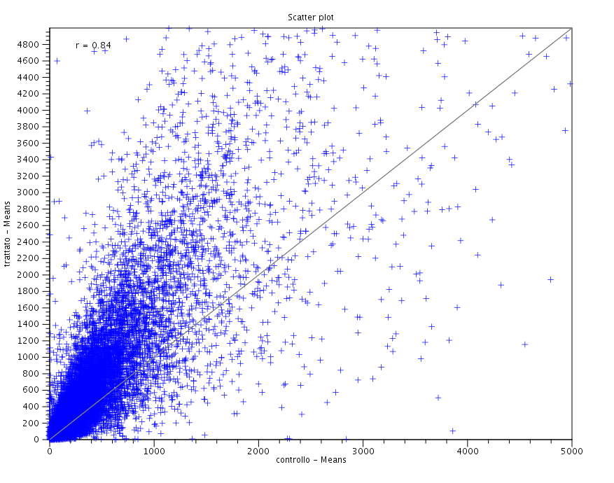
Cosa succede se uso solamente il numero delle conte?
Rischio di non tenere in considerazione la diversa profondità di sequenziamento (non sempre la quantificazione delle librerie è precisa!)
Vediamo il caso a fianco: il campione «trattato» evidentemente è stato sequenziato con maggior profondità -> tutti i trascritti sembrano upregolati!
Nell’esempio in figura il campione trattato consiste di circa 60 Mreads, il controllo di circa 20 Mreads... C’è un fattore 3X di differenza!

Slide 4
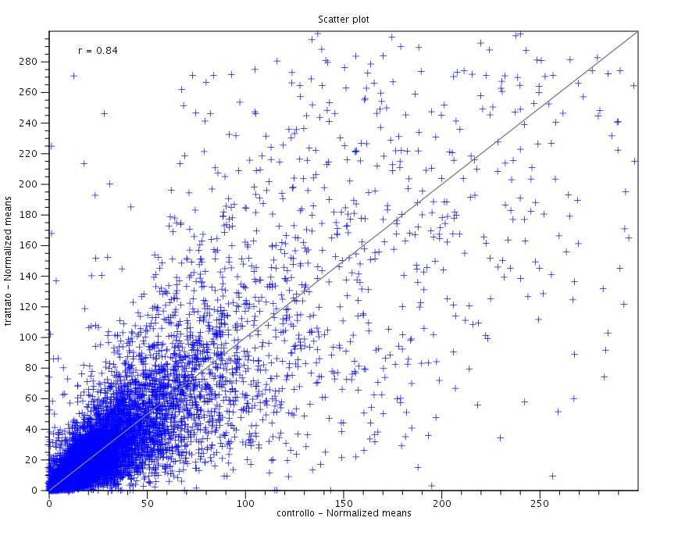
C’è necessità di normalizzare i valori di espressione
Caso più semplice: normalizzazione «by totals»
Normalizzo le conte in modo che il numero di reads ottenuto per ciascuna libreria sia il medesimo
La somma - toria delle conte dovrà darmi lo stesso numero! -> ad esempio conte per milion (RPM, Reads Per Million)
In seguito a normalizzazione delle conte lo scatter plot risulta molto più omogeneo e non si notano più molti geni che si discostano in modo rilevante dalla bisettrice

Slide 5
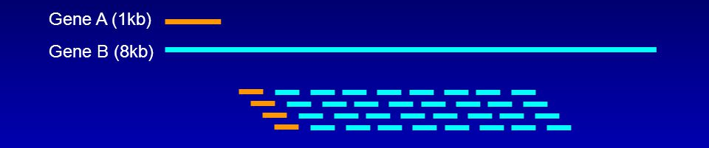
Basta una normalizzazione «by totals»?
Per molte applicazioni può essere sufficiente
Si tratta di un tipo di normalizzazione «tra campioni»
Tuttavia non permette di apprezzare differenze di espressione tra geni all’interno dello stesso campione
Questo perchè la lunghezza degli mRNA è variabile
mRNA lunghi daranno, a parità di espressione, origine a più reads rispetto agli mRNA corti
I due geni sopra sono espressi allo stesso livello, anche se il gene B ha generato 8 volte il numero di reads del gene A

Slide 6
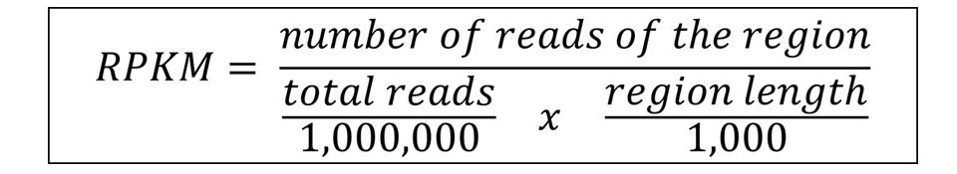
Normalizzazione «within samples»
RPKM (Reads Per Kilobase of exon per Million mapped reads)
Normalizza «between samples» (usa il numero di reads mappate totali,dipendente dalla profondità di sequenziamento come fattore di scaling
Normalizza anche «within samples» (usa la lunghezza dei trascritti come fattore di scaling)

Slide 7
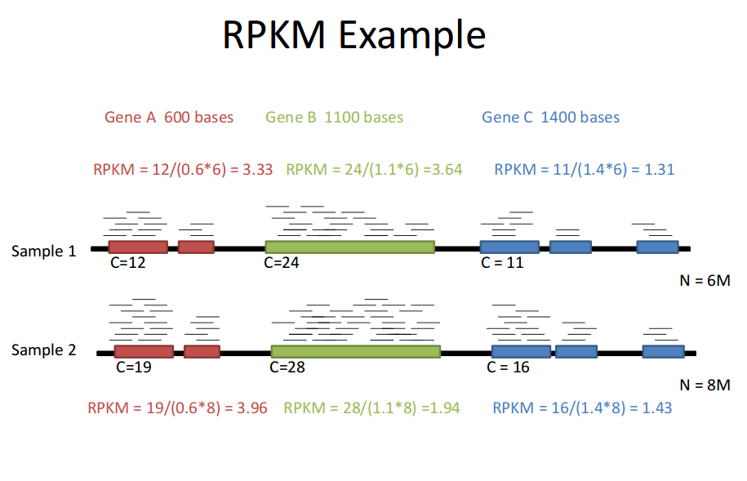
C = conte; N = numero totale di reads mappabili (dipende dalla profondità di sequenziamento!)

Slide 8
Che differenza c’è tra RPKM ed FPKM?
FPKM = Fragments Per Kilobase of exon per Million mapped reads
Il concetto è lo stesso degli RPKM
Vengono però contati i frammenti, cioè le coppie di reads Paired-End
Questa misura ha senso solo per sequenziamenti Illumina Paired-End

Slide 9
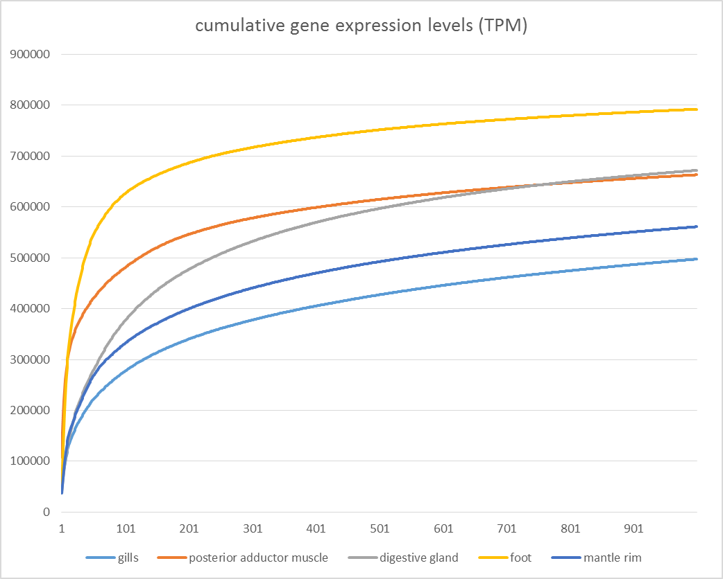
Non tutti i campioni/tessuti sono uguali!
Prendiamo il caso di Septifer virgatus visto a lezione la scorsa volta
Abbiamo visto che alcuni tessuti (ghiandola digestiva, piede, muscolo) sembrano essere molto specializzati
Cioè esprimono a livelli altissimi alcuni geni molto importanti per la loro funzionalità

Slide 10
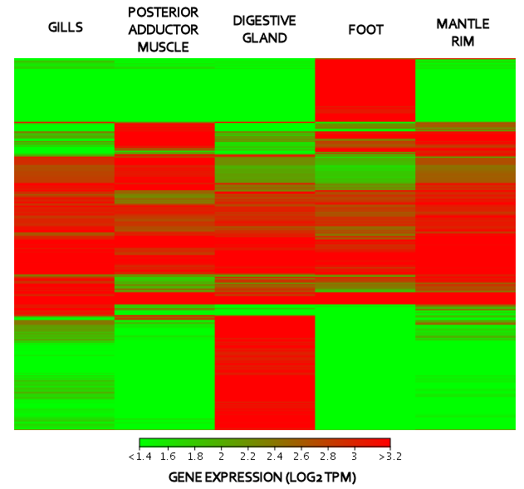
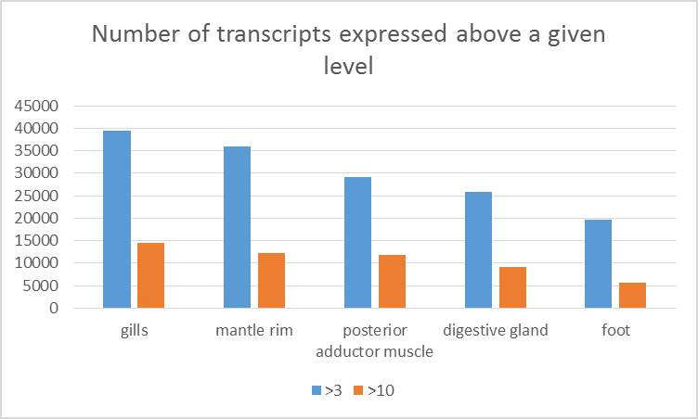
Alcuni tessuti (ma anche campioni sperimentali!) produrranno pochi geni a livelli altissimi che «cattureranno» la maggior parte delle reads di un sequenziamento
Altri saranno meno specializzati e avranno una distribuzione più uniforme delle reads
Il numero di geni non espressi in tessuti/campioni diversi può variare!
Questo ha un effetto importante sulle unità di misura da usare per la comparazione tra campioni!

Slide 11
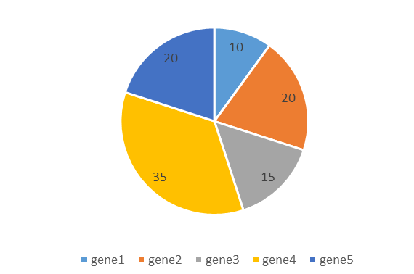
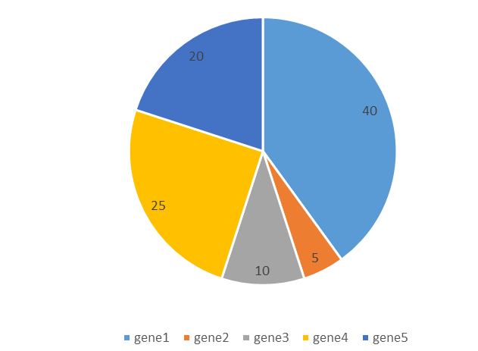
Ma allora quale è il problema degli RPKM/FPKM?
La sommatoria degli RPKM/FPKM nei diversi campioni mi darò valori diversi!
E’come se volessi confrontare i livelli di espressione nei due diagrammi a torta a fianco basandomi sull’area delle fette
L’area del diagramma 2 è doppia di quella del diagramma 1!
Quello che devo confrontare non è l’area delle fette ma la proporzione relativa al totale

Slide 12

Introduciamo una nuva misura: I TPM
TPM = Transcripts Per Million
In sostanza questa misura converte gl RPKM/FPKM di modo che la loro sommatoria dia 1 milione
Questa misura dovrebbe rendere maggiormente raffrontabili i livelli di espressione tra campioni, pur mantenendo la comparabilità dei livelli di espressione tra geni in uno stesso campione come gli RPKM

Slide 13
Ma...
Tutte queste misure sono misure di abbondanza relativa
Non esiste nessun modo, bioinformaticamente parlando, di garantire una comparabilità diretta tra i campioni
I TPM tentano di approssimare una misura accurata, ma sono comunque dipendenti dal numero di trascritti espressi
Morale della favola: il confronto tra i livelli di espressione tra vari campioni deve sempre necessariamente tenere in considerazione il fatto che stiamo lavorando con abbondanze relative e non con abbondanze assolute
Se volessi ottenere delle misure assolute dovrei fare affidamento a trascritti sintetici «spike-in» inseriti con concentrazioni note in fase di preparazione delle librerie

Slide 14
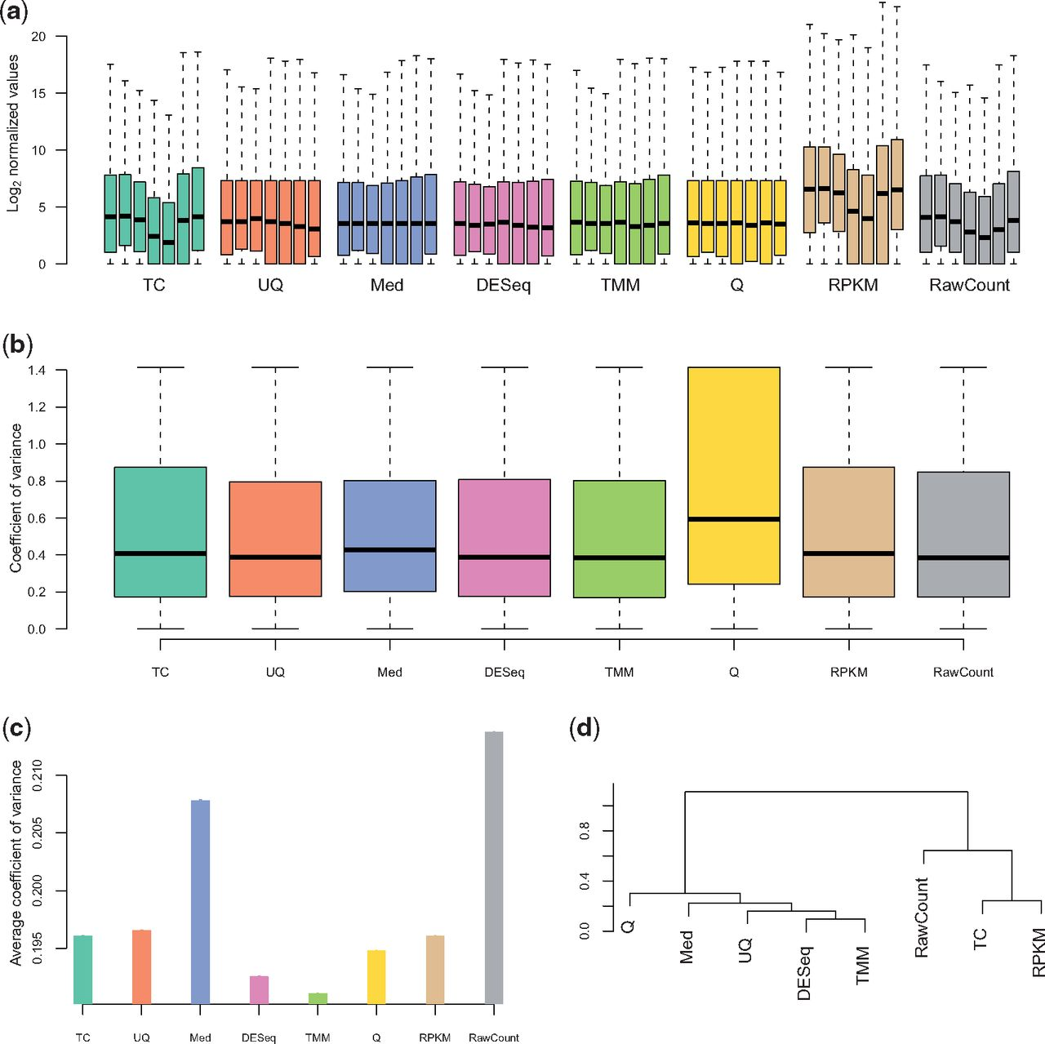
Esistono molte diverse strategie per la normalizzazione dei dati di RNA-seq
Tutte hanno i loro sostenitori e detrattori
Bisogna notare che solo RPKM/FPKM e TPM garantiscono sia una normalizzazione «between-samples» che «within-samples»

Slide 15
Altri problemi...come gestisco le reads che mappano su più di un gene o più di un trascritto?
Ogni gene ha diverse varianti di splicing alternativo, annotate nei vari genomi
Anche alcuni algoritmi per l’assemblaggio de novo di trascrittomi fanno generano isoforme di splicing (Trinity)
Geni paraloghi possono essere identici o quasi
Differenza tra specie
Ad esempio in pesci (WGD)
Meno rilevante con reads lunghe
Meno rilevante con reads PE
Come le gestisco?

Slide 16

Come gestisco le reads che mappano su geni/trascritti multipli?
Opzione 1: le scarto e uso solo le reads che mappano in modo univoco -> bad idea
Opzione 2: mappo prima le reads univoche e poi ridistribuisco quelle multiple in modo proporzionale-> good idea
Opzione 3: sviluppo un algoritmo che ottimizzi questo sistema -> RSEM -> Expectation-Maximization

Slide 17
Tratto da Patcher, MODELS FOR TRANSCRIPT QUANTIFICATION FROM RNA-SEQ, 2011

